Slide 1

Tiếng Việt
Bài 28
CON ĐƯỜNG CỦA BÉ

Slide 2






KHỞI ĐỘNG

Slide 3

Luyện từ và câu
Luyện tập: Mở rộng vốn từ về nghề nhiệp. Câu hỏi

Slide 4

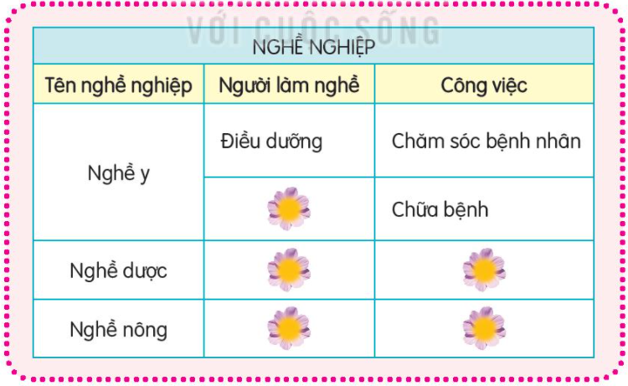
Bài 1: Tìm các từ ngữ phù hợp với các cột trong bảng.

Slide 5
Bài 1: Tìm các từ ngữ phù hợp với các cột trong bảng.
NGHỀ NGHIỆP
Tên nghề nghiệp | Người làm nghề | Công việc
Nghề y | Điều dưỡng | Chăm sóc bệnh nhân
 |  | Chữa bệnh,
Nghề dược
Nghề nông
Bác sĩ
khám bệnh, kê đơn…
Bảo quản, lưu trữ , cung cấp thuốc, sản xuất thuốc, hướng dẫn người bệnh sử dụng thuốc
Dược sĩ
Nông dân
Trồng lúa và hoa màu

Slide 6
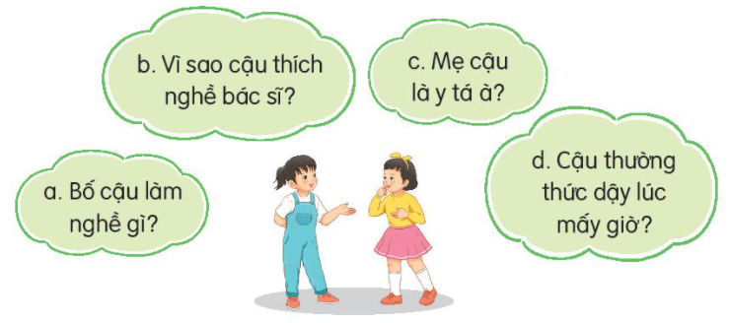
Câu 2: Tìm từ được dùng để hỏi trong mỗi câu dưới đây:
M: Câu a: Từ để hỏi là từ “gì”
Gợi ý: Em đọc kĩ các câu và xác định từ để hỏi.
b. Từ để hỏi là từ “Vì sao”
c. Từ để hỏi là từ “à”
d. Từ để hỏi là từ “mấy”

Slide 7

Câu 3: Chuyển những câu kể dưới đây thành câu hỏi.
a. Nam đi học
b. Cô giáo vào lớp
c. Cậu ấy thích nghề xây dựng.
d. Trời mưa.
M a. Nam đi học
(1) Nam đi học chưa?
(2) Nam đi học à?
(3) Nam có đi học không?
(4) Bao giờ Nam đi học?

Slide 8


b. Cô giáo vào lớp
- Cô giáo vào lớp chưa?
- Cô giáo vào lớp à?
- Cô giáo có vào lớp không?
- Bao giờ cô giáo vào lớp?

Slide 9
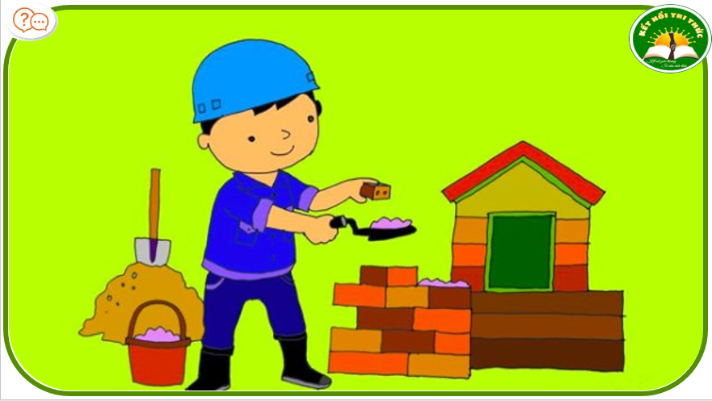
c. Cậu ấy thích nghề xây dựng
- Cậu ấy thích nghề xây dựng à?
- Cậu ấy thích nghề xây dựng sao?
- Cậu ấy có thích nghề xây dựng không?
- Cậu ấy thích nghề xây dựng phải không?

Slide 10

d. Trời mưa
- Trời mưa chưa?
- Trời mưa à?
- Trời mưa không?
- Khi nào trời mưa?
- Trời có mưa không?

Slide 11
Vận dụng

Slide 12


Củng cố
Dặn dò

Slide 13

Hẹn gặp lại các em!

